Slide 1

제16강 뷰(View)와 레이아웃-2
2. 뷰와 레이아웃 실습
1) 버튼 뷰
2) 텍스트 뷰
3) 리니어 레이아웃
학습 목표
View 클래스의 기본 위젯을 이해한다.
기본 위젯을 다루는 방법을 실습한다.
UI관점에서 안드로이드 View와 레이아웃을 설계한다.

Slide 2
학습 목표
View 클래스의 기본 위젯을 이해한다.
기본 위젯을 다루는 방법을 실습한다.
UI관점에서 안드로이드 View와 레이아웃을 설계한다.

Slide 3
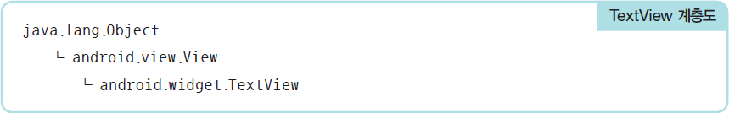
기본 위젯 다루기
계층도
textColor 속성 : 글자의 색상을 지정, #RRGGBB나 #AARRGGBB 형식
textSize 속성 : 글자의 크기를 dp, px, in, mm, sp 단위로 지정
typeface 속성 : 글자의 글꼴을 지정
값으로 sans, serif, monospace 설정, 디폴트는 normal
textStyle 속성 : 글자의 스타일을 지정
값으로 bold, italic, bold|italic을 설정, 디폴트는 normal
singleLine 속성 : 글이 길어 줄이 넘어갈 경우 강제로 한 줄만 출력
값으로 true와 false를 설정할 수 있으며 디폴트는 false

Slide 4
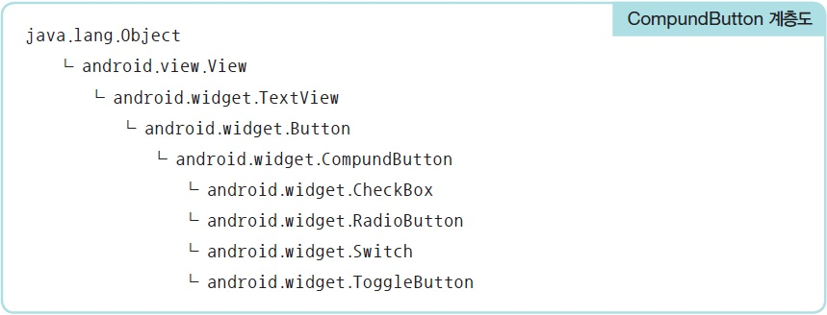
기본 위젯 활용하기
컴파운드버튼
Button 클래스의 하위 클래스
체크박스(CheckBox), 라디오버튼(RadioButton), 스위치(Switch), 토글버튼(ToggleButton)의 상위 클래스

Slide 5
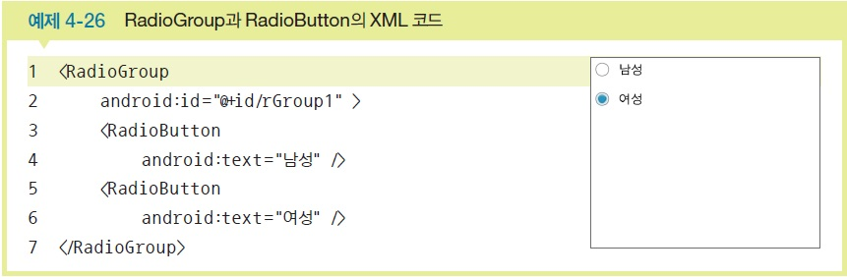
라디오버튼과 라디오그룹
라디오버튼 : 여러 개 중 하나만 선택해야 하는 경우에 사용
라디오그룹 : 라디오버튼만 여러 개 나열하면 클릭하는 것마다 모두 중복 선택이 되므로 라디오그룹과 함께 사용해야 함

Slide 6
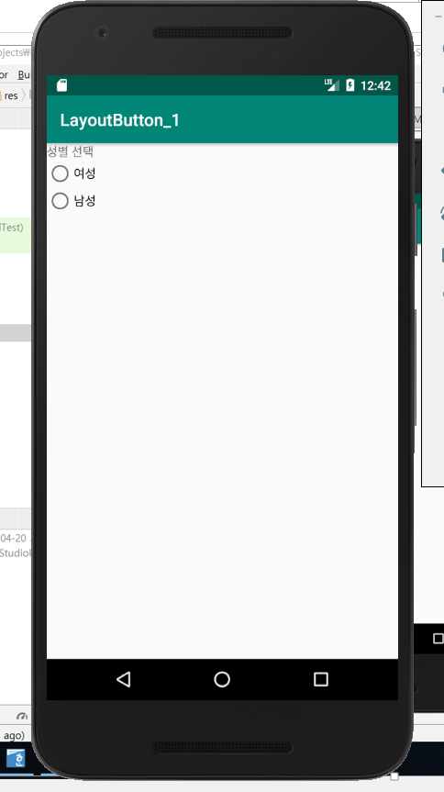
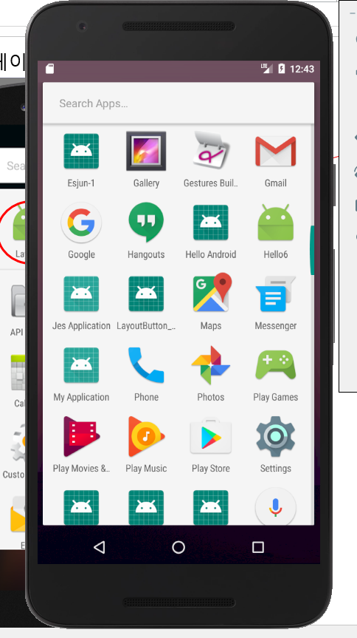
뷰와 레이아웃 :
LayoutButton_1과제실습

Slide 7
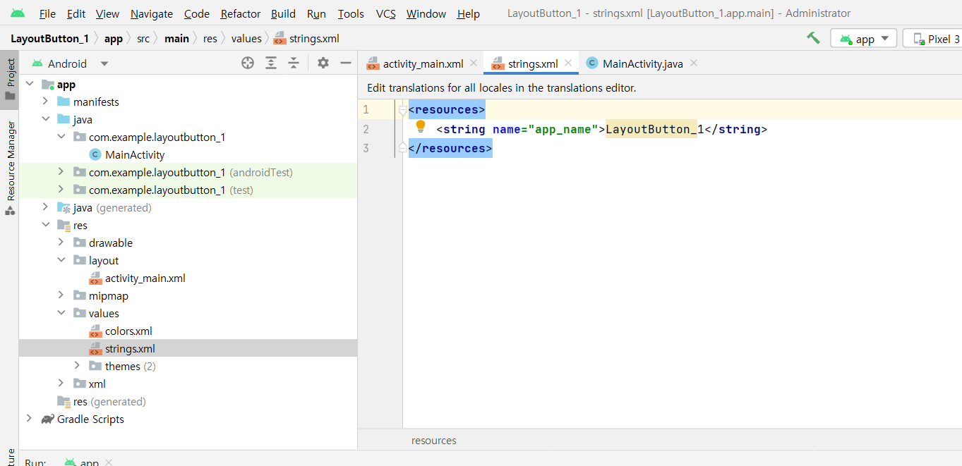
[strings.xml]

Slide 8
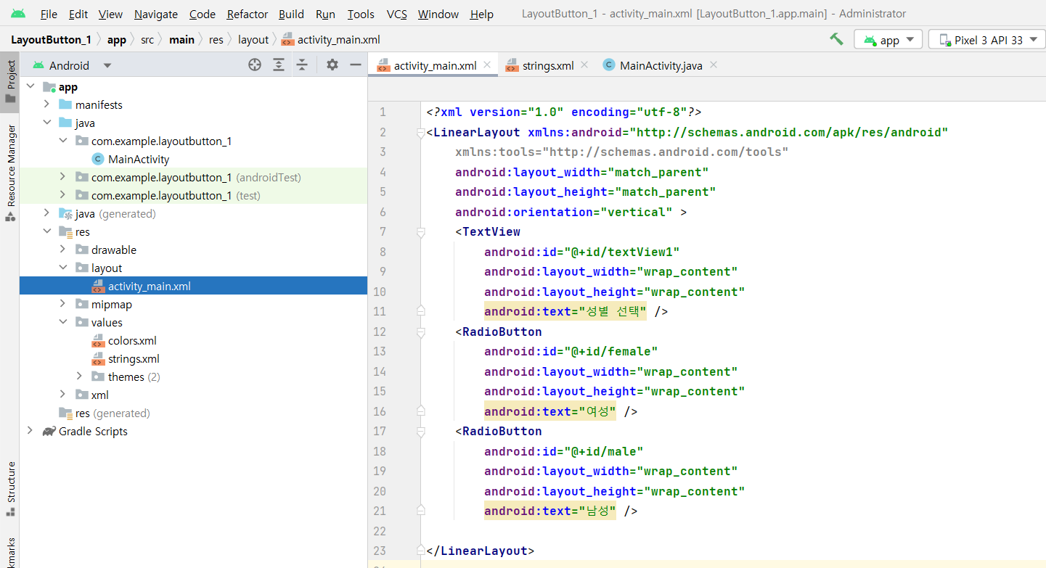
[activity_main.xml]

Slide 9
<?xml version="1.0" encoding="utf-8"?>
<LinearLayout xmlns:android="http://schemas.android.com/apk/res/android"
xmlns:tools="http://schemas.android.com/tools"
android:layout_width="match_parent"
android:layout_height="match_parent"
android:orientation="vertical" >
<TextView
android:id="@+id/textView1"
android:layout_width="wrap_content"
android:layout_height="wrap_content"
android:text="성별 선택" />
<RadioButton
android:id="@+id/female"
android:layout_width="wrap_content"
android:layout_height="wrap_content"
android:text="여성" />
<RadioButton
android:id="@+id/male"
android:layout_width="wrap_content"
android:layout_height="wrap_content"
android:text="남성" />
</LinearLayout>

Slide 10
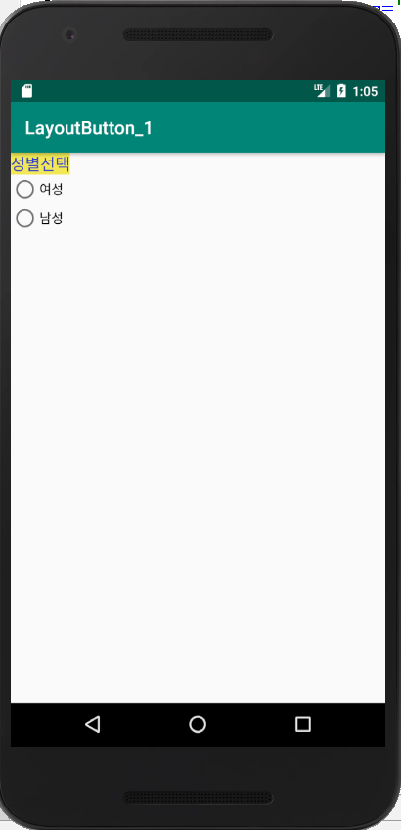
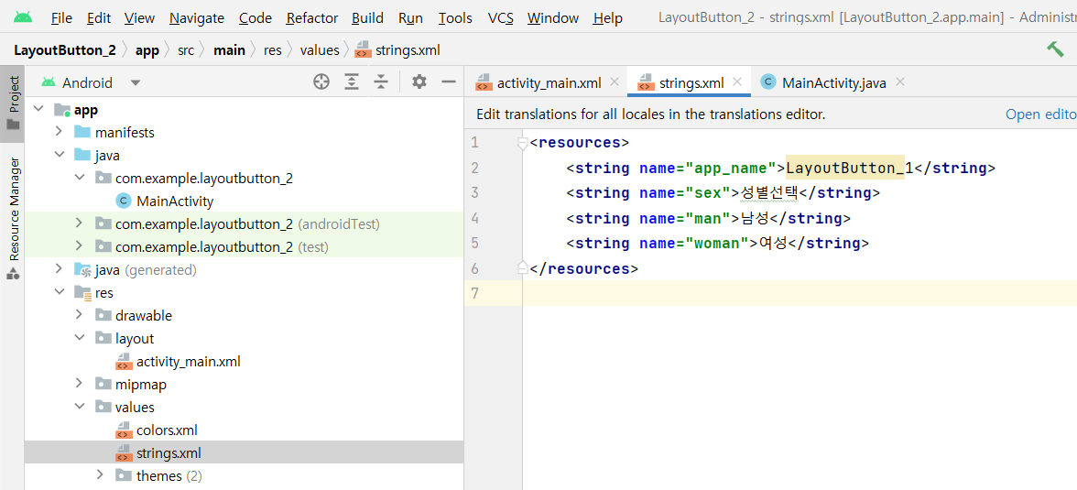
LayoutButton_2과제실습
[string.xml]
<resources>
<string name="app_name">LayoutButton_1</string>
<string name="sex">성별선택</string>
<string name="man">남성</string>
<string name="woman">여성</string>
</resources>

Slide 11
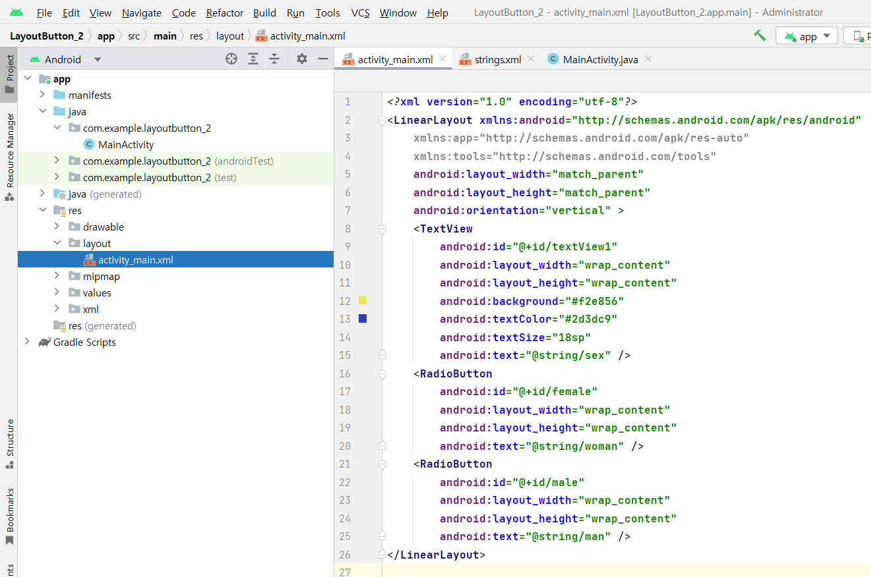
[activity_main.xml]

Slide 12
<?xml version="1.0" encoding="utf-8"?>
<LinearLayout xmlns:android="http://schemas.android.com/apk/res/android"
xmlns:app="http://schemas.android.com/apk/res-auto"
xmlns:tools="http://schemas.android.com/tools"
android:layout_width="match_parent"
android:layout_height="match_parent"
android:orientation="vertical" >
<TextView
android:id="@+id/textView1"
android:layout_width="wrap_content"
android:layout_height="wrap_content"
android:background="#f2e856"
android:textColor="#2d3dc9"
android:textSize="18sp"
android:text="@string/sex" />
<RadioButton
android:id="@+id/female"
android:layout_width="wrap_content"
android:layout_height="wrap_content"
android:text="@string/woman" />
<RadioButton
android:id="@+id/male"
android:layout_width="wrap_content"
android:layout_height="wrap_content"
android:text="@string/man" />
</LinearLayout>

Slide 13
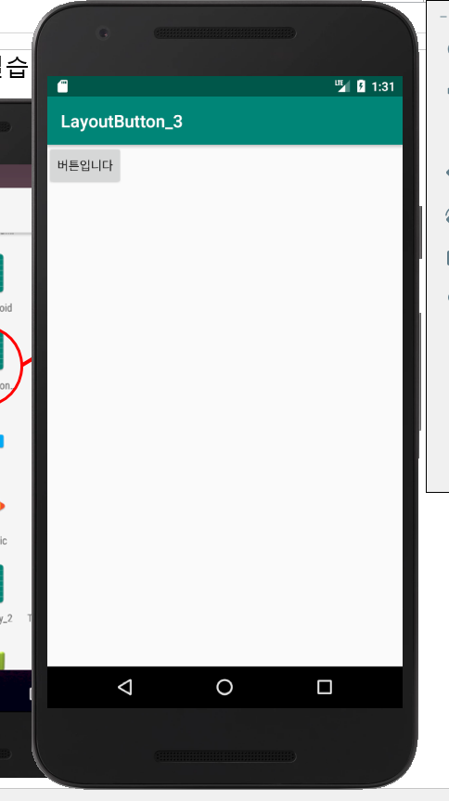
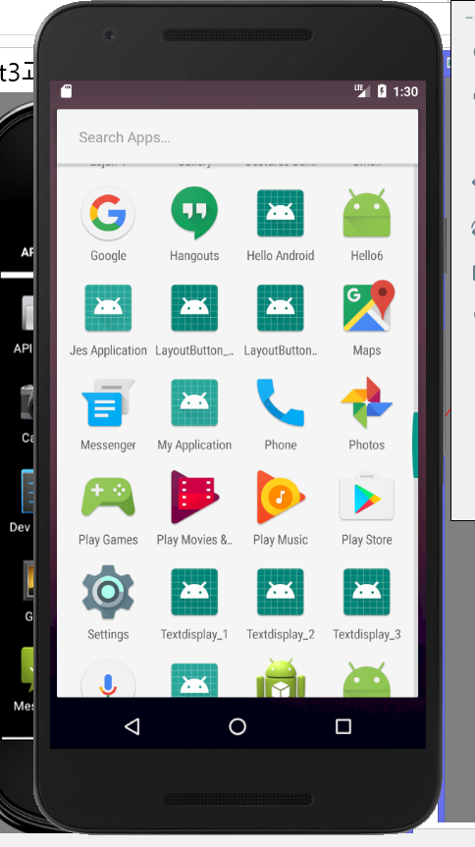
LayoutButton_3과제실습

Slide 14
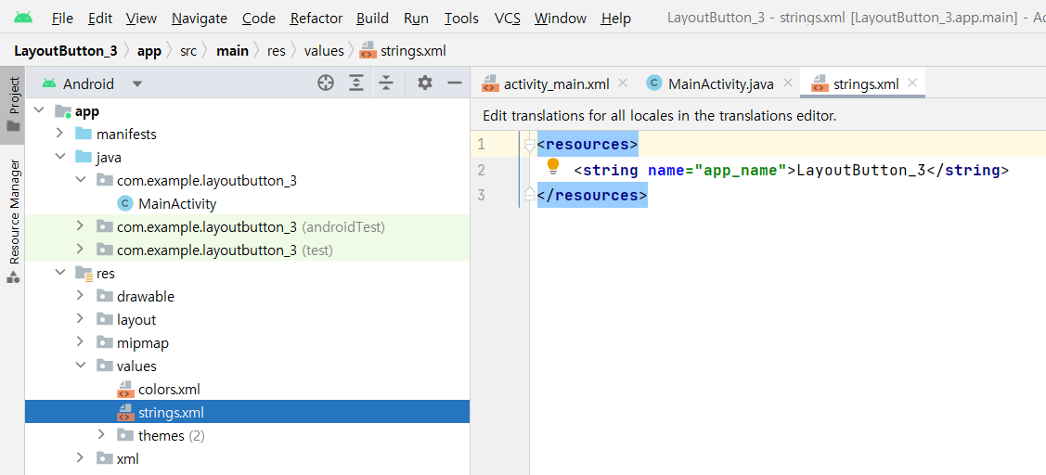
[string.xml]

Slide 15
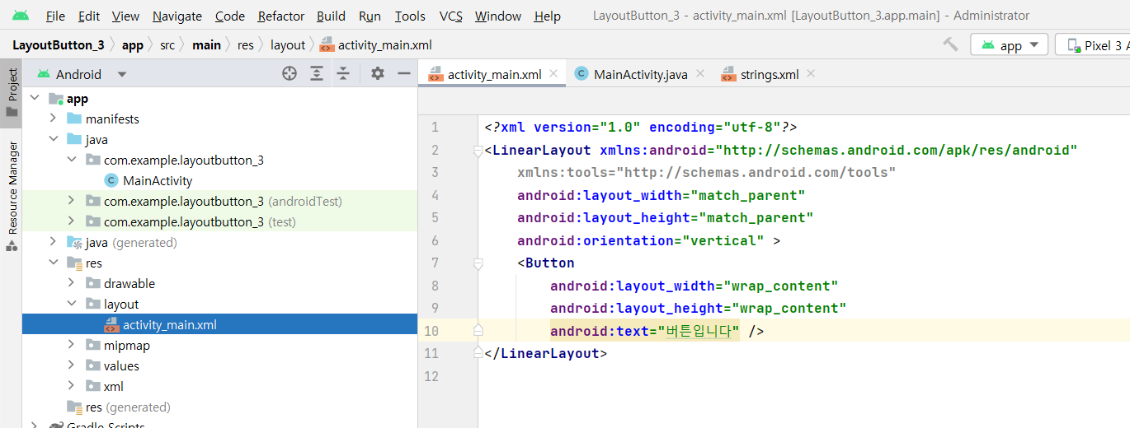
[activity_main.xml]

Slide 16
<?xml version="1.0" encoding="utf-8"?>
<LinearLayout xmlns:android="http://schemas.android.com/apk/res/android"
xmlns:tools="http://schemas.android.com/tools"
android:layout_width="match_parent"
android:layout_height="match_parent"
android:orientation="vertical" >
<Button
android:layout_width="wrap_content"
android:layout_height="wrap_content"
android:text="버튼입니다" />
</LinearLayout>

Slide 17
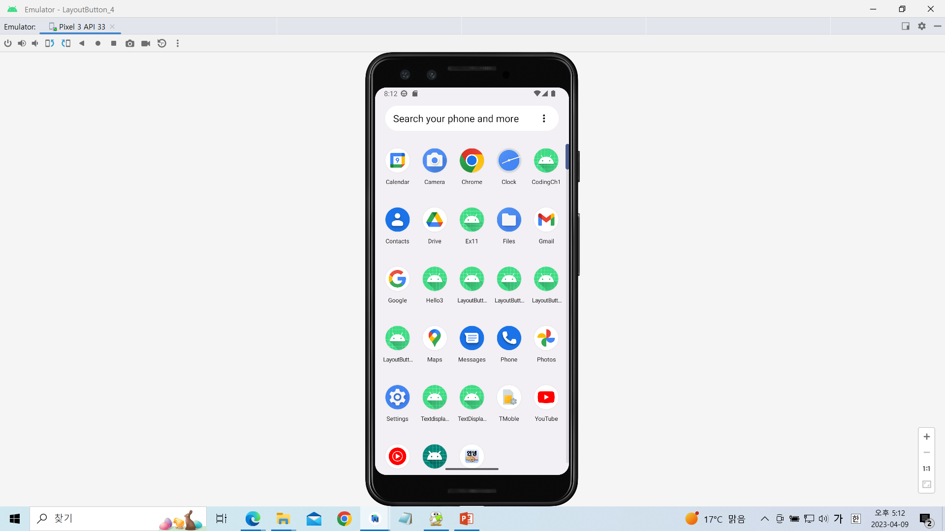
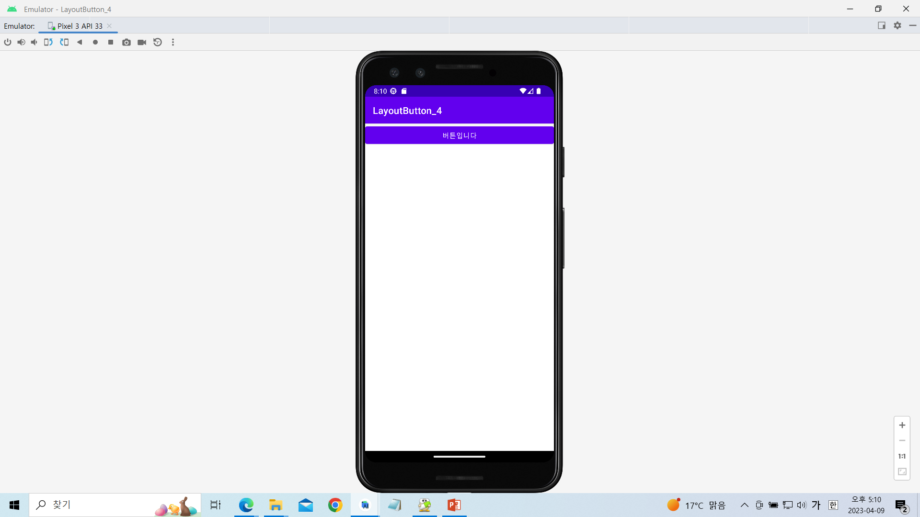
LayoutButton_4과제실습

Slide 18
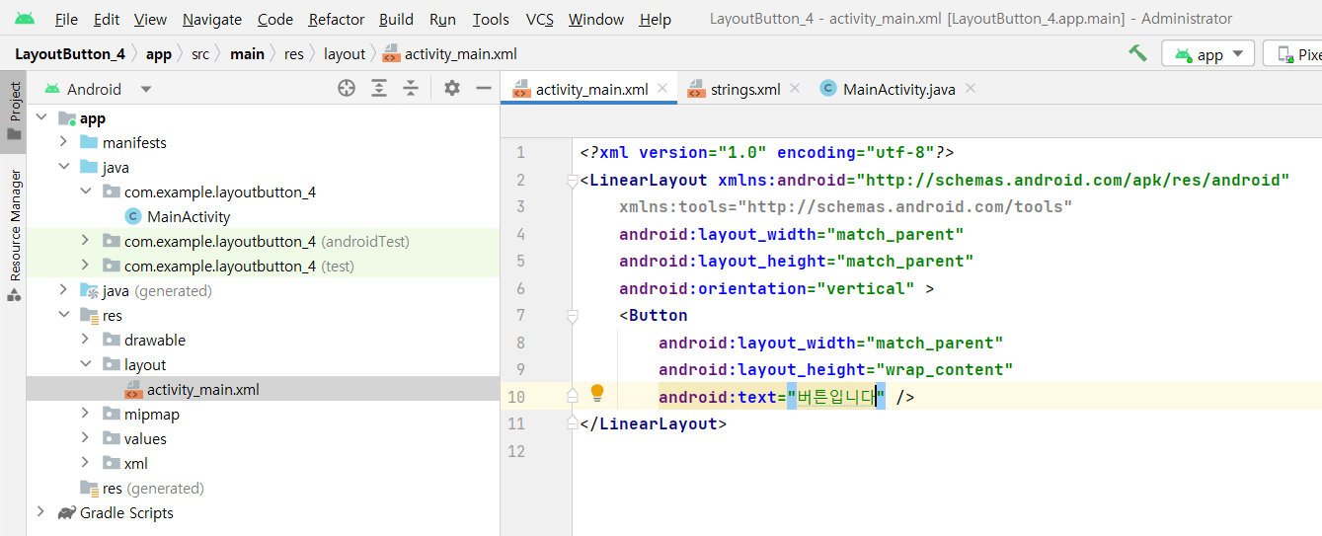
[activity_main.xml]

Slide 19
<?xml version="1.0" encoding="utf-8"?>
<LinearLayout xmlns:android="http://schemas.android.com/apk/res/android"
xmlns:tools="http://schemas.android.com/tools"
android:layout_width="match_parent"
android:layout_height="match_parent"
android:orientation="vertical" >
<Button
android:layout_width="match_parent"
android:layout_height="wrap_content"
android:text="@string/but_name" />
</LinearLayout>

Slide 20
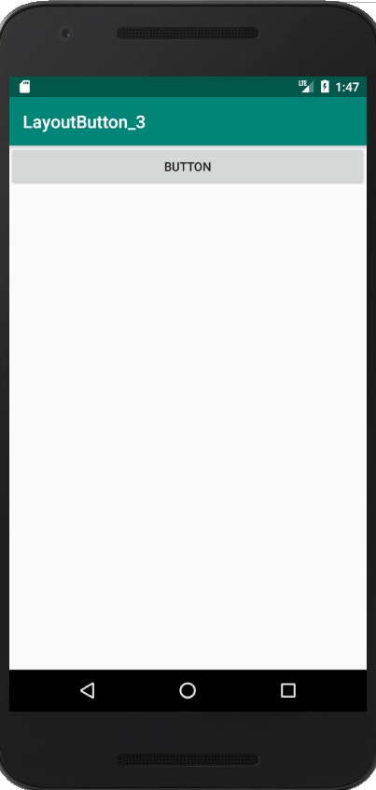
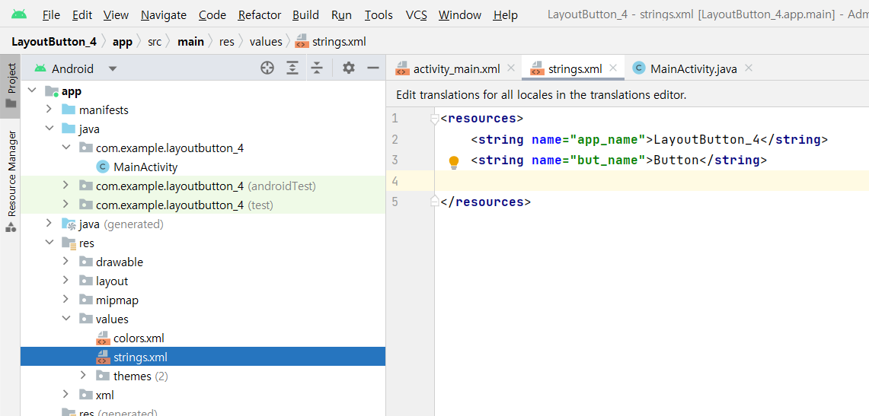
LayoutButton_5과제실습
[string.xml]
<resources>
<string name="app_name">LayoutButton_4</string>
<string name="but_name">Button</string>
</resources>

Slide 21
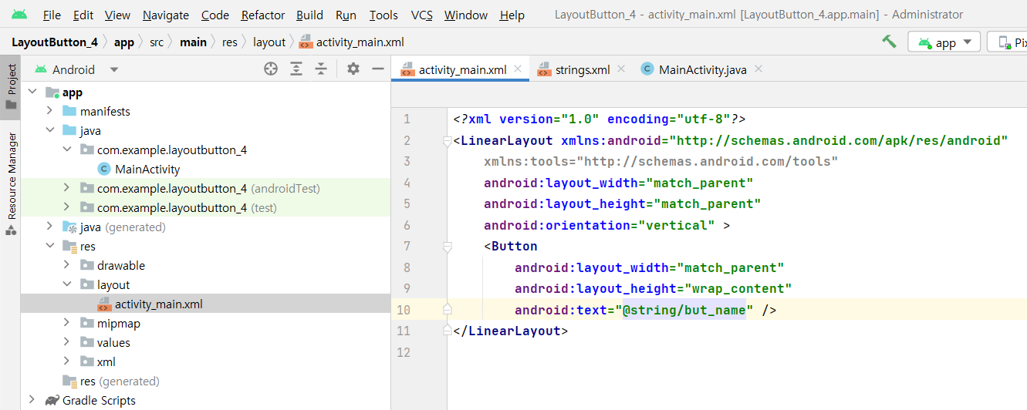
[activity_main.xml]

Slide 22
<?xml version="1.0" encoding="utf-8"?>
<LinearLayout xmlns:android="http://schemas.android.com/apk/res/android"
xmlns:tools="http://schemas.android.com/tools"
android:layout_width="match_parent"
android:layout_height="match_parent"
android:orientation="vertical" >
<Button
android:layout_width="match_parent"
android:layout_height="wrap_content"
android:text="@string/but_name" />
</LinearLayout>

